Slide 2
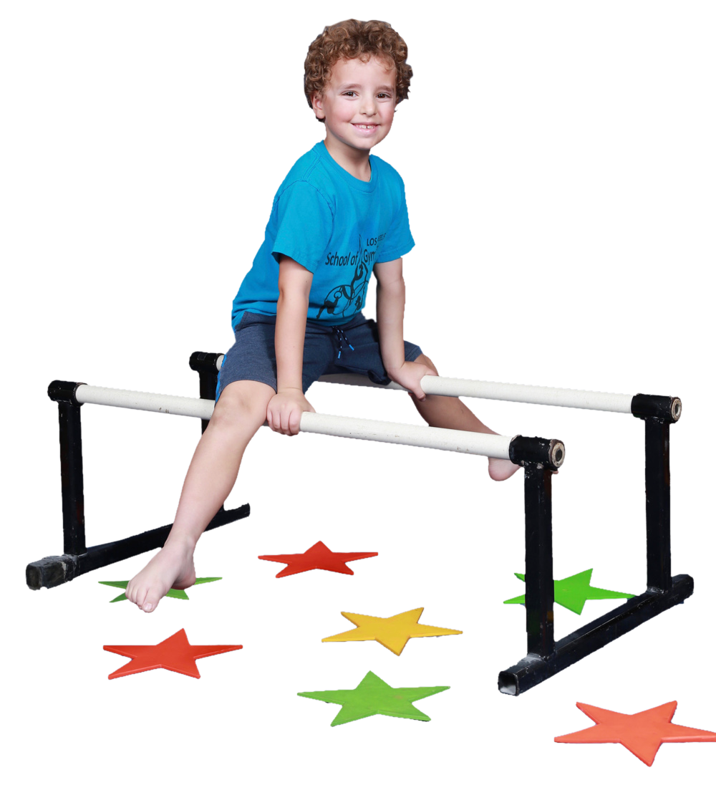
1.3. FILOSOFIA EDUCACIONAL
Autor: Paulo Barata | Formadora: Fernanda Marta

Slide 3
FILOSOFIA EDUCACIONAL
A filosofia educacional que se apresenta para a ginástica baseia-se nos 3Fs, em que cada 'F'
representa para uma parte essencial da filosofia em geral.
Os Programas de ensino técnico da ginástica têm por objetivo preparar técnicos
e professores que irão aplicar programas que garantam que:
Os participantes tenham FUN (Diversão)
Os participantes ganhem FITNESS (Capacidade Física)
Os participantes adquiram bons FUNDAMENTALS (Fundamentos)

Slide 4
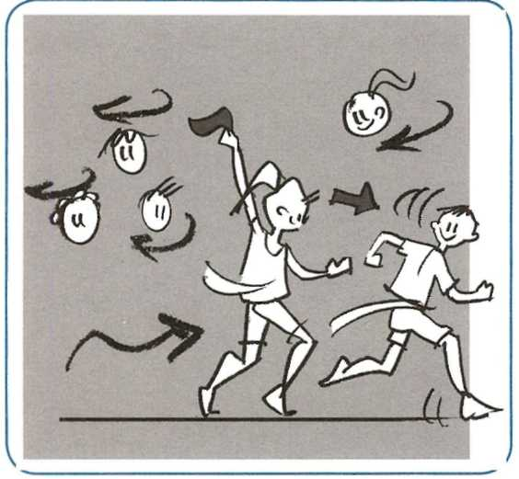
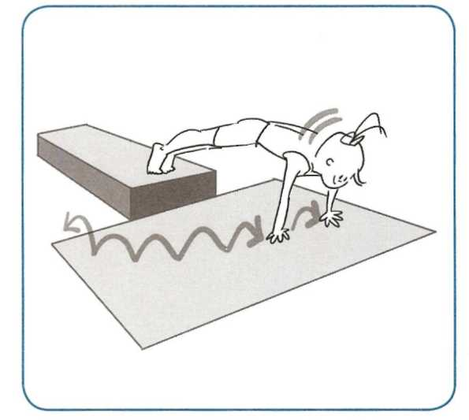
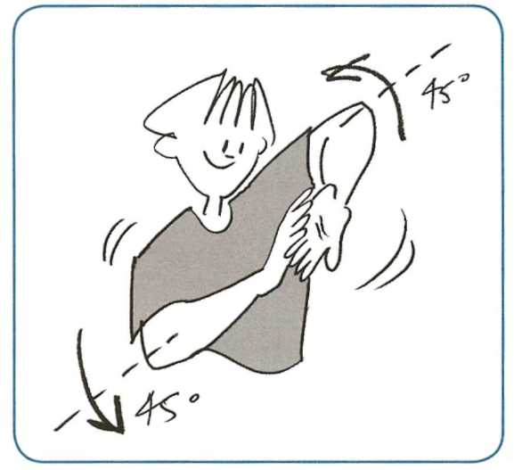
FILOSOFIA EDUCACIONAL
FUN
Escusado será dizer, se os participantes não gostam
das aulas de ginástica (não se divertem), eles não vão
continuar a participar.
FITNESS
Da mesma forma, se as pessoas participam, mas não
têm bons níveis de ADEQUAÇÃO FÍSICA não serão
capazes de aprender.
FUNDAMENTOS
Se eles não aprendem bons fundamentos, de seguida,
estarão muito limitados na possibilidade de poderem
progredir em qualquer disciplina da ginástica.

Slide 5
FUNdamentos da Ginástica e da Literacia Motora
FUN - DIVERTIMENTO

Slide 6
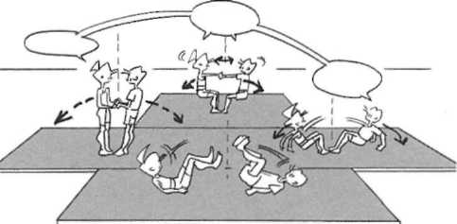
FUN - Divertimento
PRINCÍPIO DA DIVERSÃO # 1
Os participantes devem estar activos a maior
quantidade de tempo possível.

Slide 7
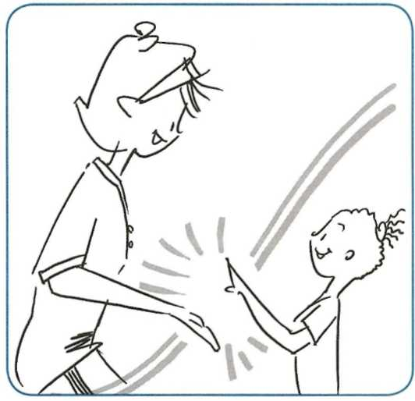
FUN - Divertimento
PRINCÍPIO DA DIVERSÃO # 2
As crianças devem
ser bem sucedidas na
maioria das vezes

Slide 8
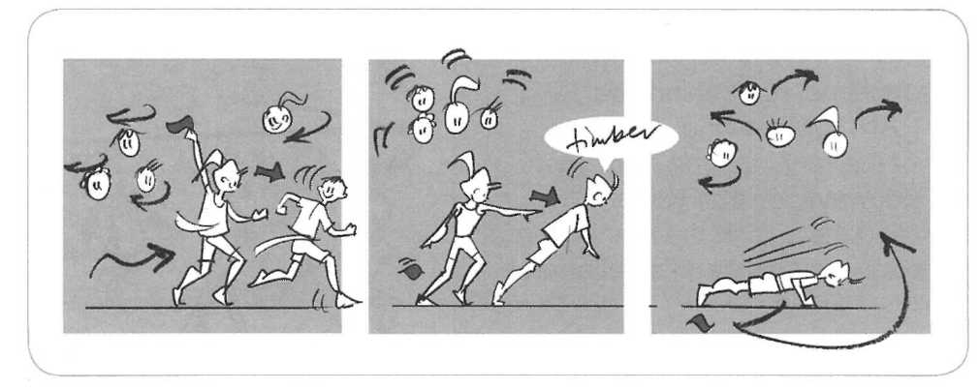
FUN - Divertimento
PRINCÍPIO DA DIVERSÃO# 3
As crianças devem jogar a maior parte do tempo
Q4 + Q5

Slide 9
FUN – Divertimento – Regras para os JOGOS
Regra # 1 – Corrida em Segurança no Ginásio
Regra # 2 – Todos os participantes devem estar activos, todo o tempo.
Regra # 3 – Jogar jogos Cooperativos, bem como Competitivos.
Regra # 4 – Jogos de Apanhada podem ser os teus melhores amigos.
Regra # 5 – Jogos devem adequados à Idade e à Maturação.
Regra # 6 – Mudar o jogo rapidamente se não está a resultar ou não é
seguro.
Regra # 7 – Parar o jogo enquanto as crianças ainda o quiserem jogar.
Regra # 8 – Jogos devem ter um objetivo.

Slide 10
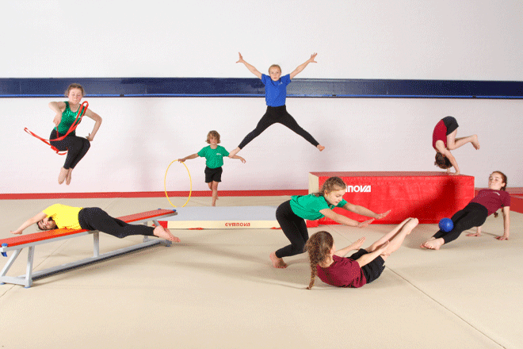
Tarefa prática
Cada grupo de formandos deve apresentar 1 jogo “gímnico” que integra 4 as 8 regras

